Slide 1
LEKTION N:
ALARMOPKALD, HJERTELUNGEREDNING OG STABILT SIDELEJE

Slide 2


LEKTION N
LEKTION N: ALARMOPKALD, HJERTELUNGEREDNING OG STABILT SIDELEJE
45 min.
PROGRAM
Alarmopkald ved hjertestop (ca. 5 min)
  Film
  Fakta
Hjertelungeredning og stabilt sideleje (ca. 6 min)
  Fakta
  Film
  Fakta
  Film
  Fakta
Stationsøvelser (ca. 32 min)
Refleksion (ca. 2 min)
Materialer: Fem stk. genoplivningsdukker, vådservietter og et ur

Slide 3

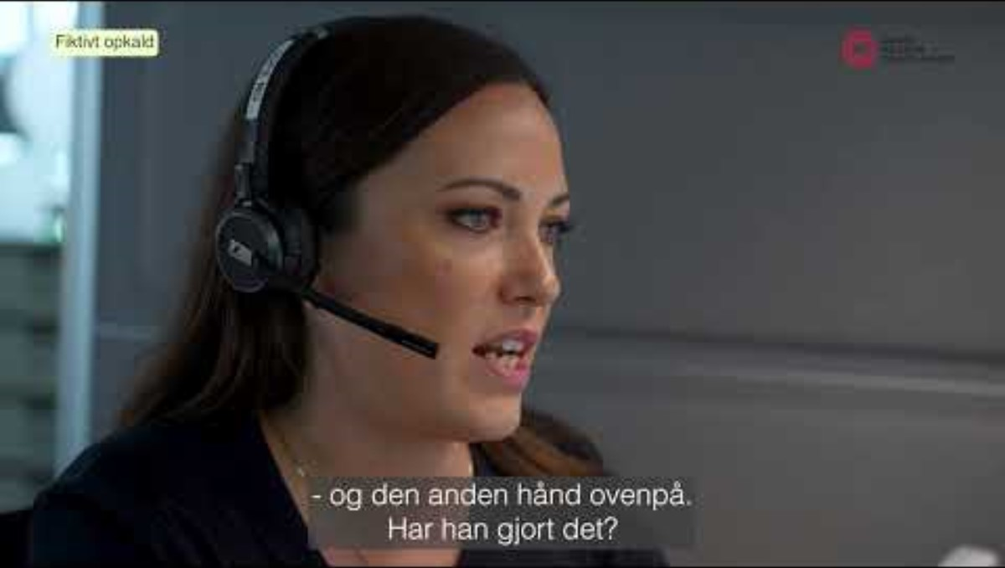
ALARMOPKALD VED HJERTESTOP
LEKTION N
2. min
Notes:
Baggrundsviden:
I filmen får eleverne indblik i, hva der sker ved et opkalde til 1-1-2 ved mistanke om hjertestop.
Det er vigtigt, at eleverne ringer 1-1-2, selvom de kan være usikre på, om der er tale om et hjertestop.
Medarbejderne på 1-1-2, vil hjælpe med at vurdere, om det er alvorligt, og om der skal sendes en ambulance.

Slide 4

ALARMERING
LEKTION N
FAKTA
2 min.
Når du får kontakt til 1-1-2, skal du sige:
Hvad du hedder?
Hvor du er?
Hvor mange personer, der er kommet til skade, og hvad de fejler?
Hvad du har gjort indtil nu?
Er du alene eller sammen med nogen?
Ved mistanke om hjertestop kan du også sige:
”Jeg tror, det er hjertestop”
”Personen er bevidstløs”
”Personen trækker ikke vejret normalt”
Notes:
Tilføj gerne her, at man også skal sige “Jeg tror det er hjertestop”, “Personen er bevidstløs" eller “Personen trækker ikke vejret”.
Hvis de ikke får det hele med, så vil 1-1-2 alarmcentralen spørge ind til de oplysninger de mangler.
Alarmcentralen vil bede dig sætte mobilen på højtaler.

Slide 5
SÅDAN HJÆLPER HJERTELUNGEREDNING
LEKTION N
FAKTA
1 min.
Hjertelungeredning vinder tid, fordi den er med til at holde blodcirkulationen i gang, så iltet blod tilføres hjernen og andre livsvigtige organer:
Hjertemassagen - de 30 tryk skaber blodcirkulation, hvor I hjælper hjertet med at få blodet rundt i kroppen
Kunstigt åndedræt - de to indlæsninger hjælper med at få ilt i lungerne og ud i kroppen
Notes:
Måske nogle elever har hørt, at man kan brække en persons ribben, når man giver hjertemassage på den rigtig måde. Det er en lidt af en myte. Det kan ske fx hos ældre mennesker, men det er meget sjældent. Man kan godt brække noget brusk og det kan give en kraftig lyd, men det er meget sjældent ribbenene brækker.

Slide 6
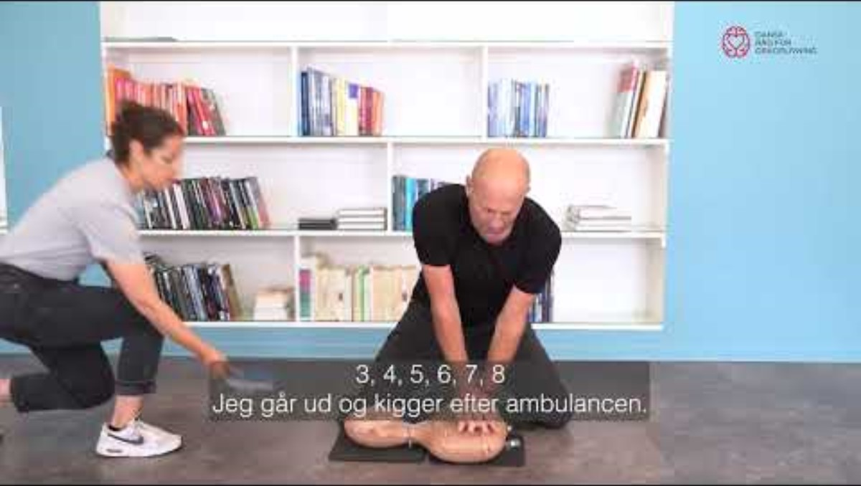
SÅDAN LAVER DU HJERTELUNGEREDNING – TRIN FOR TRIN
LEKTION N
2 min.
Notes:
Praktisk information:
Se videoen inden eleverne gør deres handlingsmindmap færdigt.

Slide 7

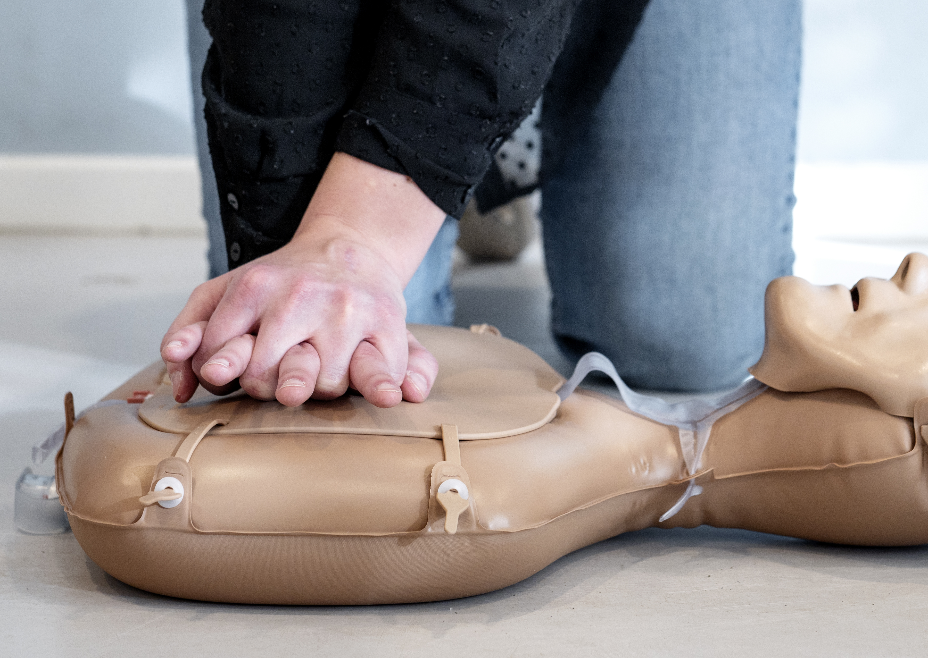
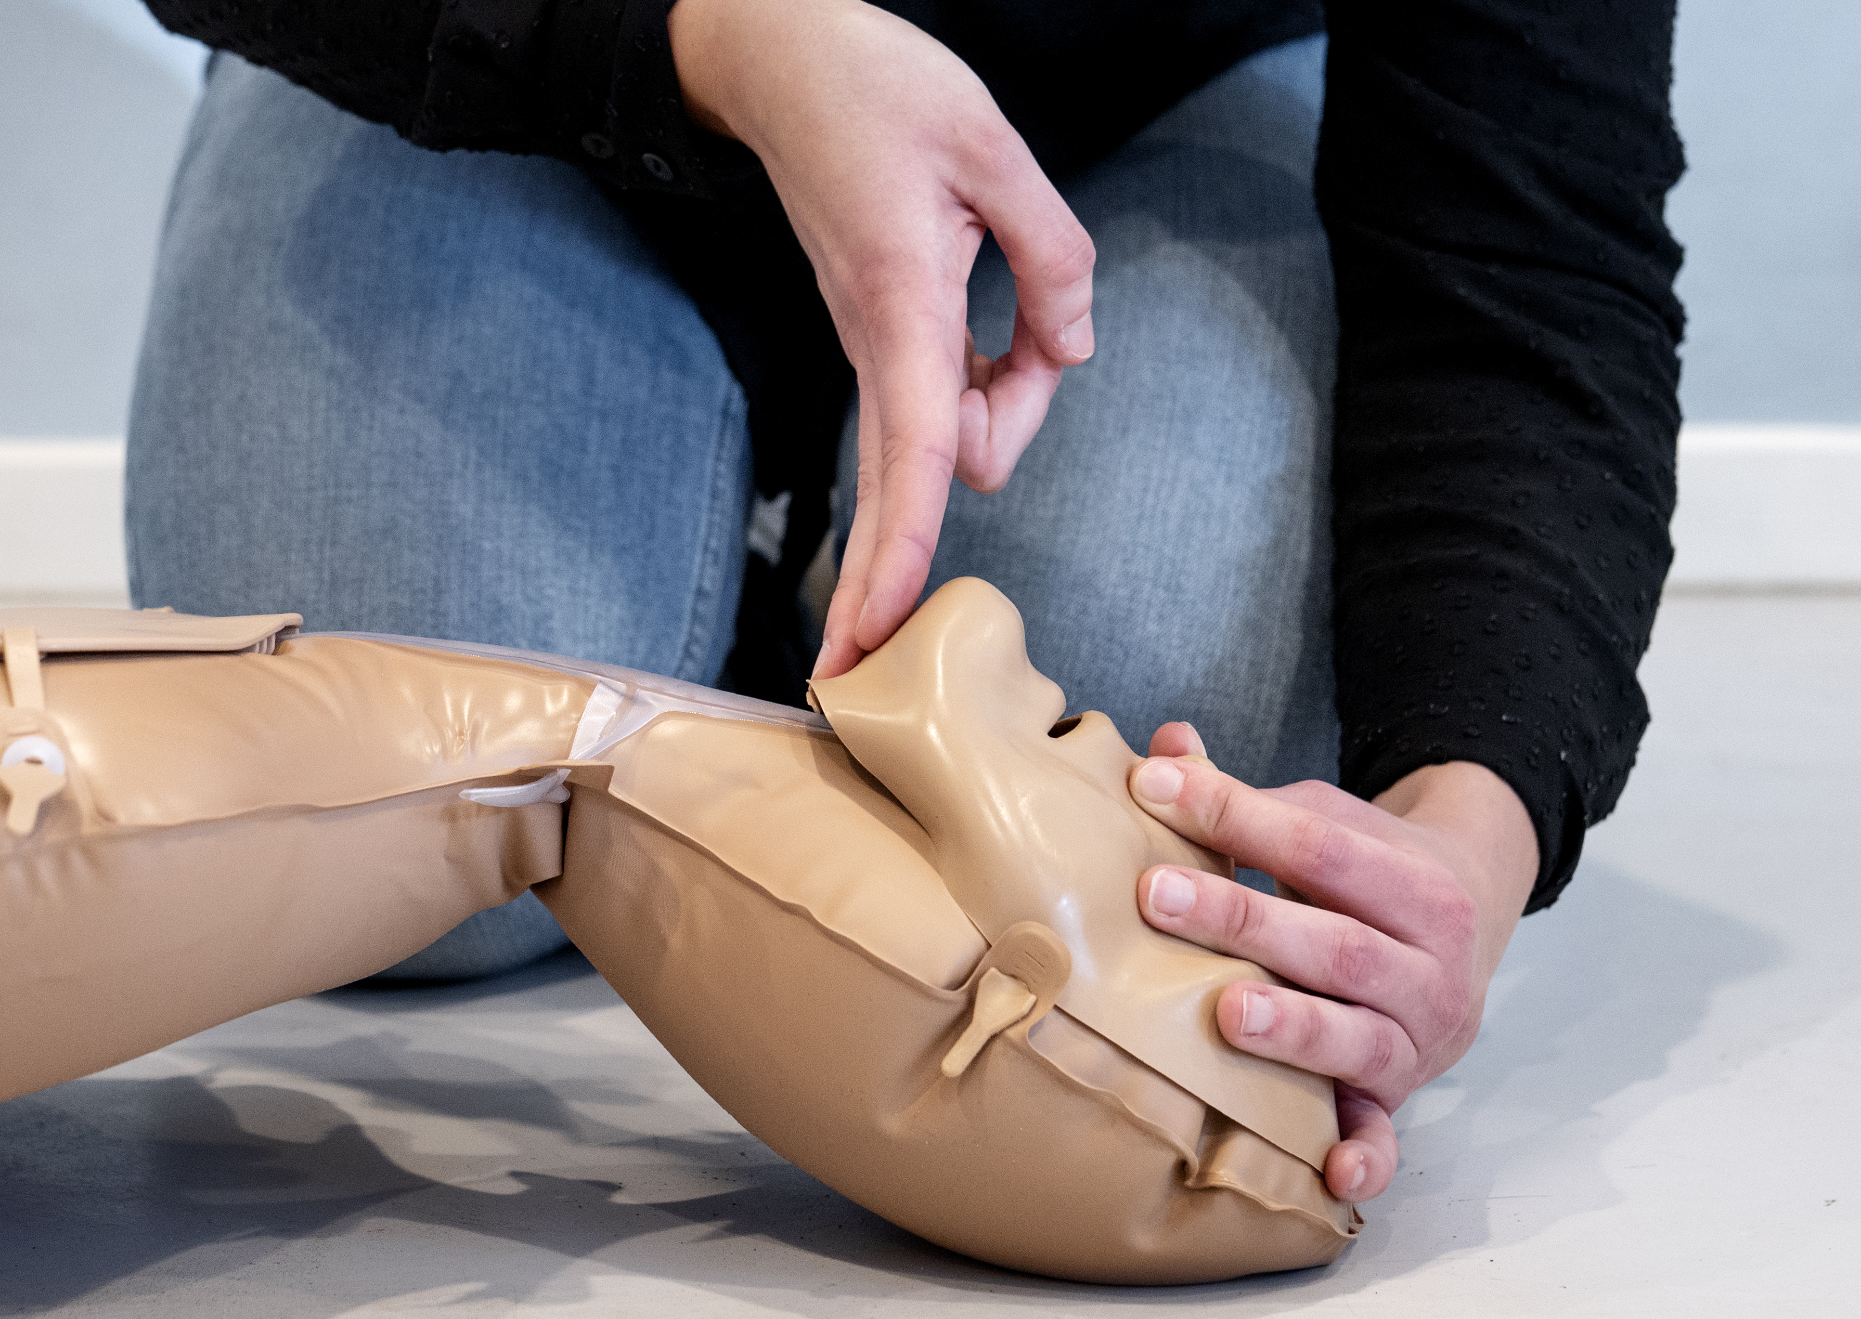
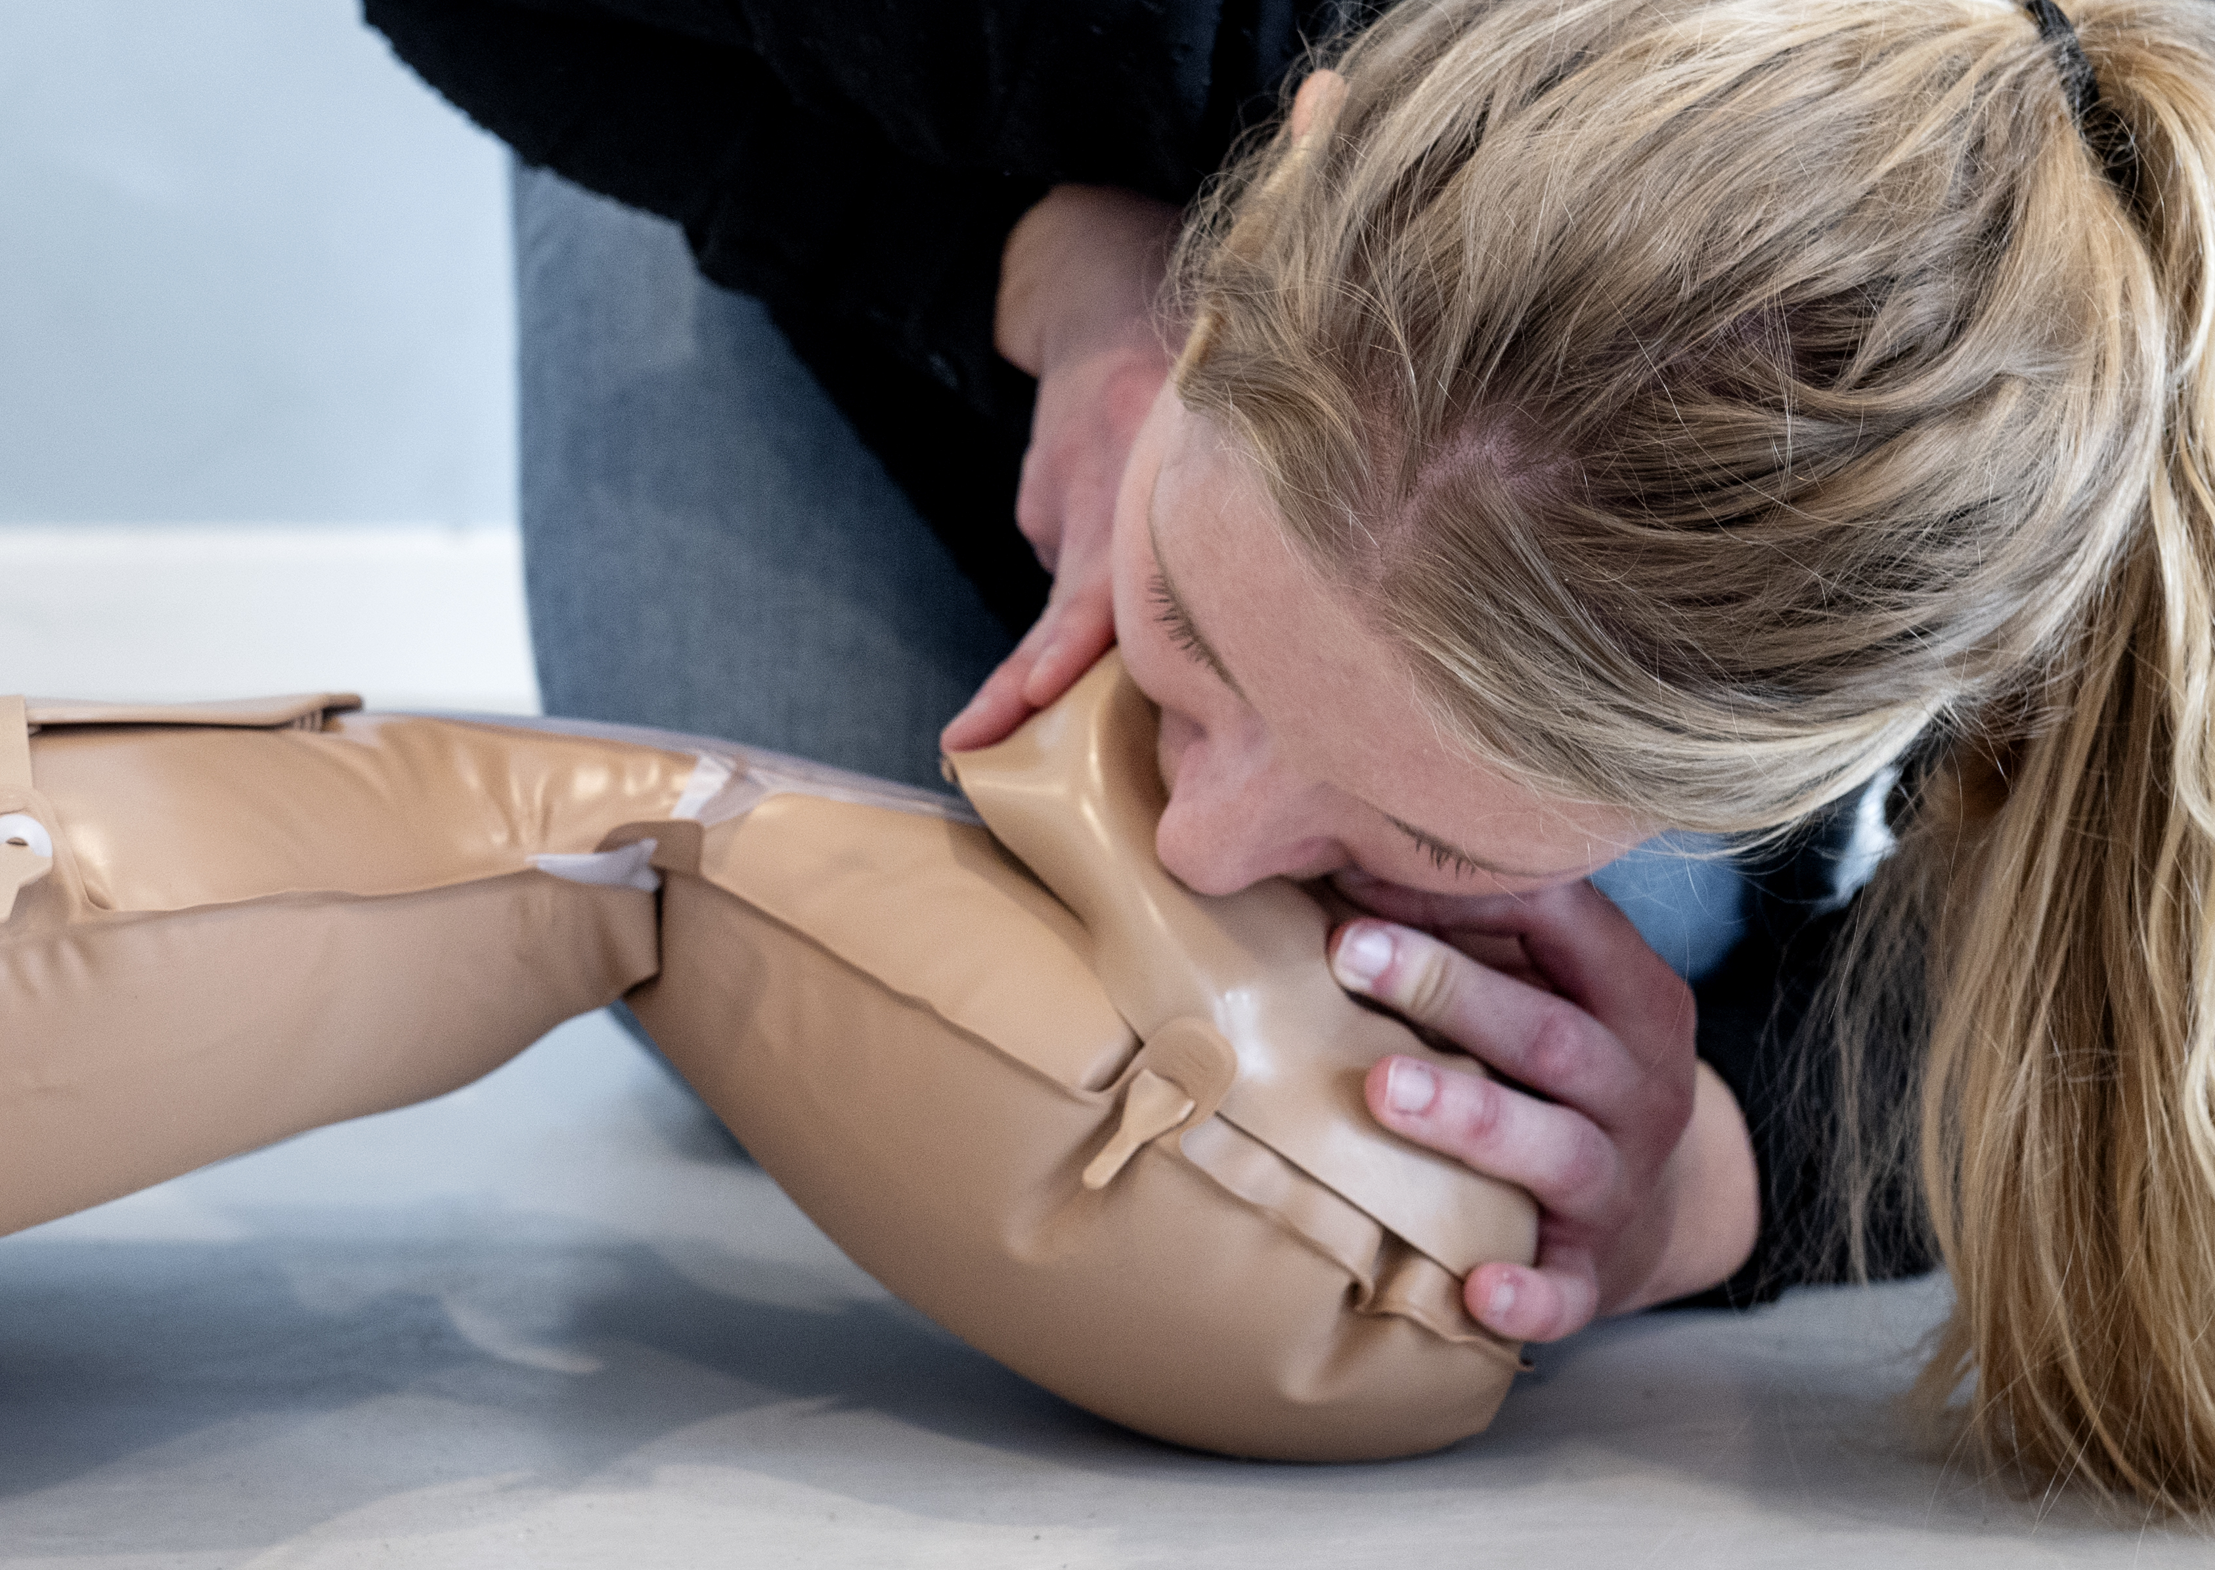
LEKTION N
FAKTA
1 min.
Hvis personen er bevidstløs og ikke trækker vejret normalt, så har personen hjertestop
Giv hjertelungeredning
Giv 30 tryk midt på brystkassen med 5-6 cm. dybde
Skab en fri luftvej
Giv to indblæsninger, så brystkassen netop hæver sig
Notes:
Man kan give hjertelungeredning, uanset om man har været på kursus eller ej - vagtcentralen guider en på telefonen.
Hjertelungeredning består af hjertemassage og kunstigt åndedræt.
Hjertemassage - Giv 30 tryk
Placer den ene hånd midt på brystkassen og fold den anden ovenpå – flet fingrene
Stræk armene og placer dig over personen for at trykke lodret ned på brystkassen
Giv 30 tryk - tryk ca. 5-6 centimeter ned, med en hastighed på 100-120 tryk pr minut – lad brystkassen udvide sig helt efter hvert tryk
Kunstigt åndedræt - Giv 2 indblæsninger
Skab en fri luftvej
Klem næsens bløde del med tommel- og pegefinger
Placer din mund over personens mund og blæs (pust)
Blæs i ca. 1 sekund så brystkassen netop hæver sig
Når brystkassen har lagt sig, giv en indblæsning mere på samme måde
Gentag 30 tryk og de 2 indblæsninger til hjertestarteren kommer frem, ambulancepersonalet siger de tager over, personen vågner, eller en anden tager over

Slide 8
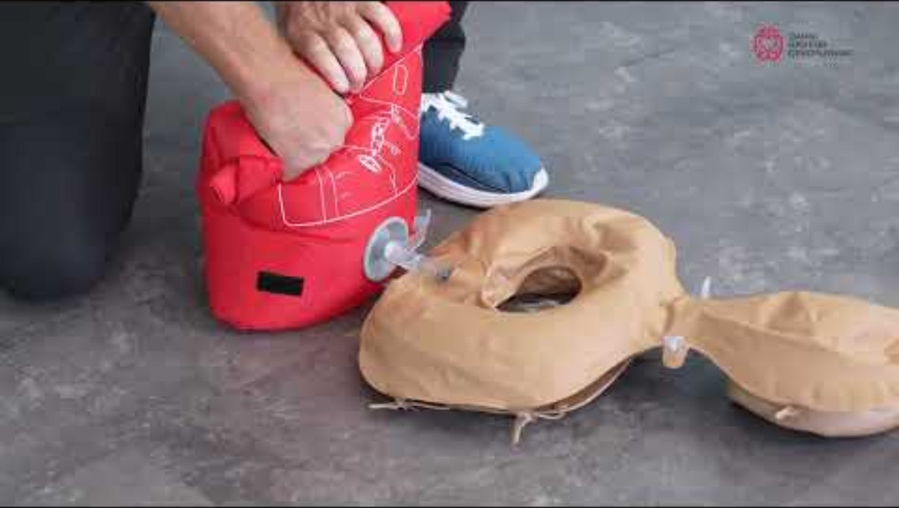
SÅDAN FÅR DU LUFT I GENOPLIVNINGSDUKKERNE
LEKTION N
1 min.
Notes:
Baggrundsviden:
I filmen ser eleverne, hvordan de får liv i genoplivningsdukkerne

Slide 9
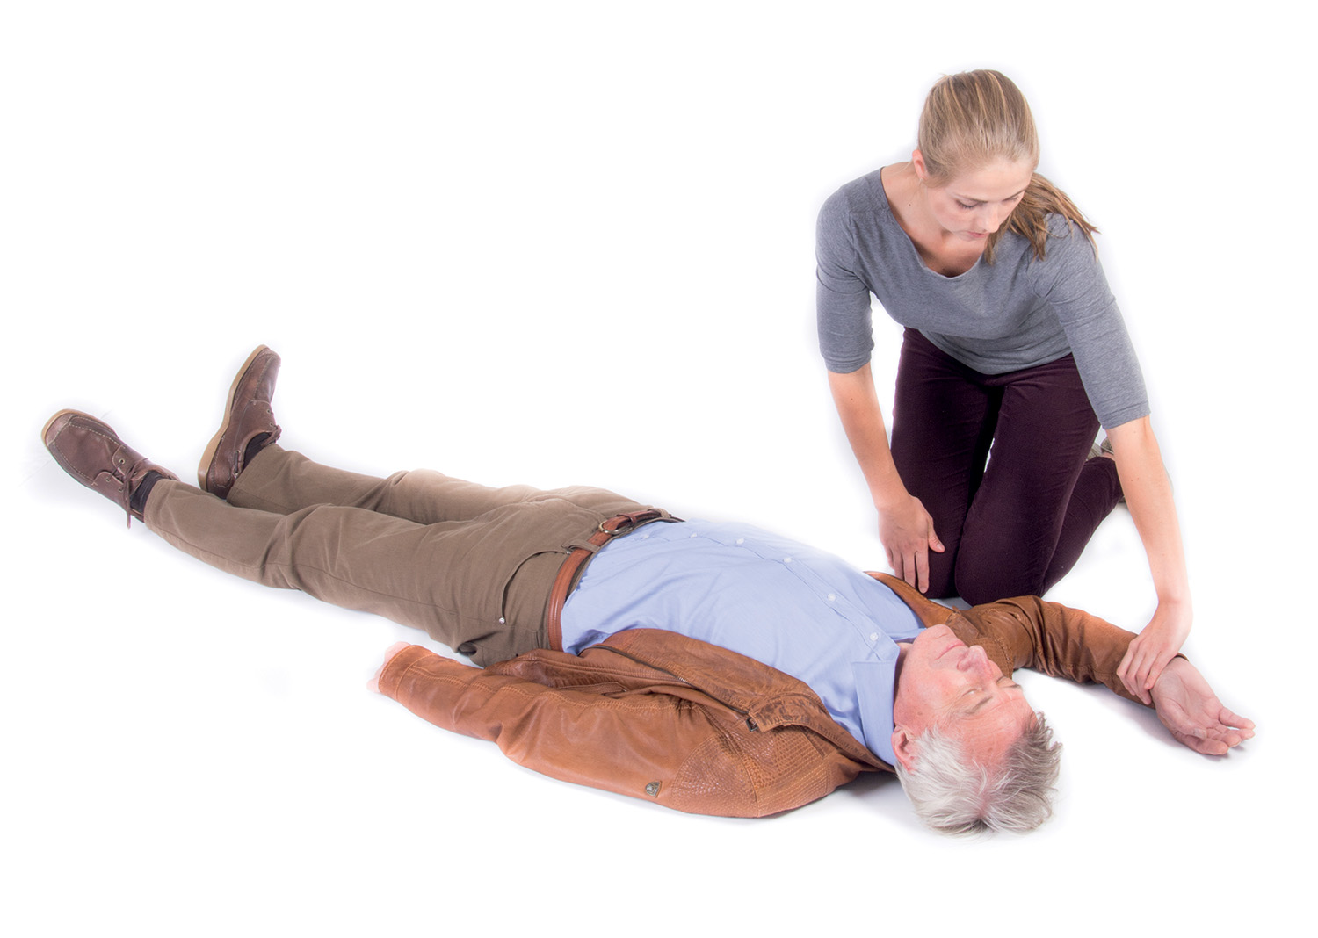
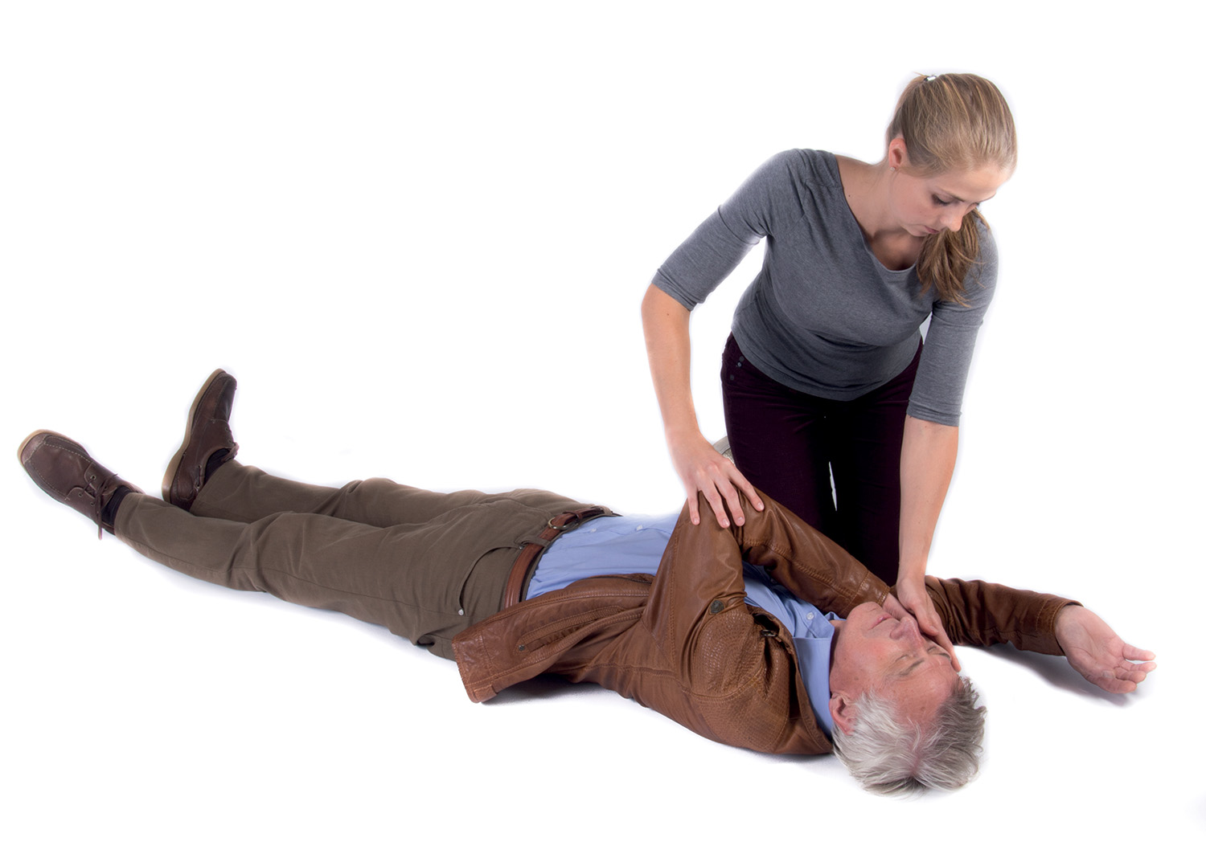
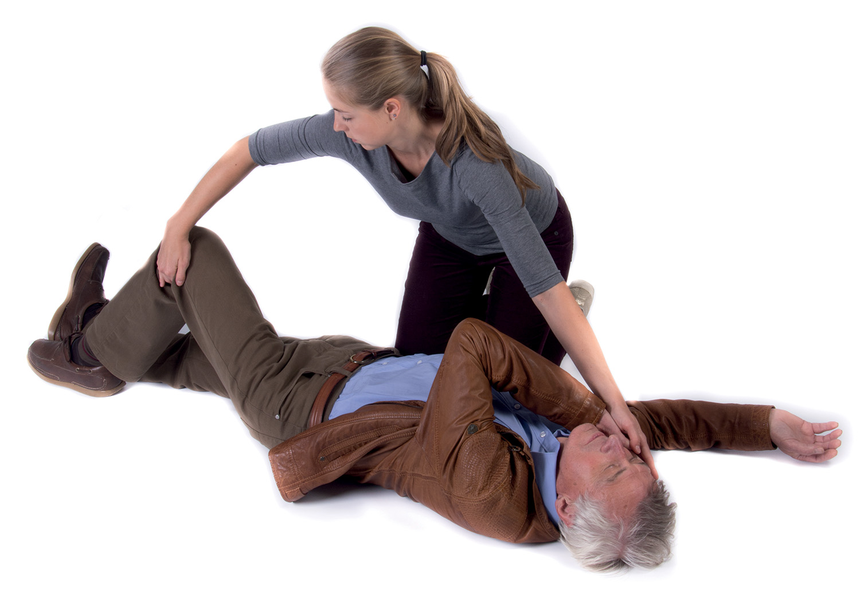
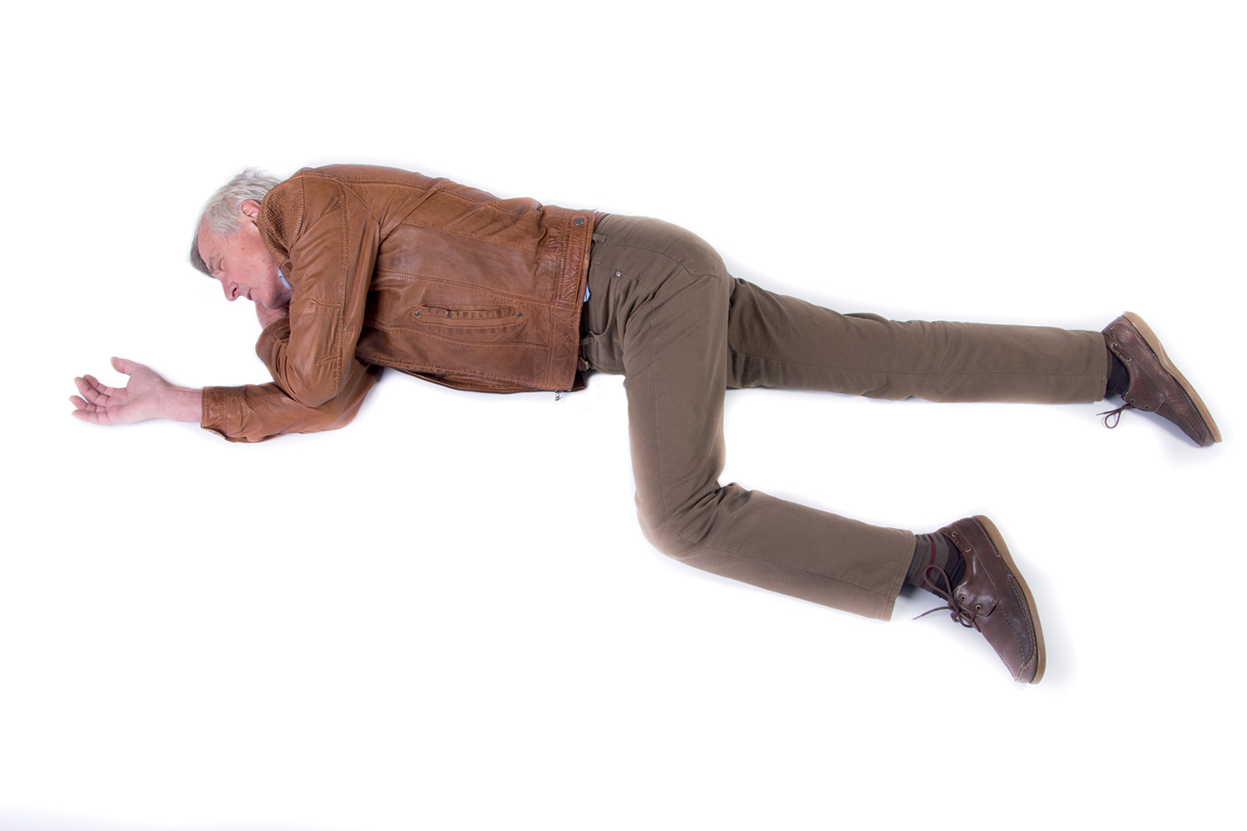
STABILT SIDELEJE
LEKTION N
FAKTA
1 min.
1
2
Hvis du kan ikke få kontakt med personen, men der er normal vejrtrækning:
Læg personen i stabilt sideleje
Tjek for vejrtrækning regelmæssigt - mindst en gang i minuttet
3
4
Notes:
Baggrundviden

Slide 10

INTRODUKTION TIL ØVELSERNE
LEKTION N
2 min.
Om lidt skal I ud på stationsøvelser for at øve jer i, hvordan I udfører hjertelungeredning og lægger i stabilt sideleje.
Halvdelen af klassen starter på station 1: Tryk og find tempo.
Den anden halvdel af klassen starter på station 2: Læg i stabilt sideleje.
Efter 15 minutter bytter I.
Jeres lærer vil hjælpe til ude på stationerne, og der vil være elevark, der beskriver hvad I skal gøre.
Vær opmærksom på:
Første gruppe på station 1 sørger for at få luft i genoplivningsdukkerne.
Sidste gruppe på station 1 rydder dukkerne op efter øvelsen.
Husk, at tørre dukkerne af inden en ny skal lave hjertelungeredning.
Måske I skal sætte bordene ud til siden for at få nok gulvplads.
Notes:
Praktisk information
Gennemgå slidet og hav inde printet elevarkene Tryk og find tempo 1 og 2 og Stabilt sideleje. Evt.
Pust en af dukkerne op, så gruppe 1 ved, hvad de skal gøre efterfølgende. Husk gruppe 2 på at de skal rydde dukkerne op.

Slide 11


LEKTION N
ØVELSER
30 min.
STATION 1: TRYK OG FIND TEMPO
ELEVARK
Tre og tre: Undersøg, hvordan I kan lave det bedste tryk og får en fornemmelse af det rette tempo i hjertelungeredningen ved hjælp af elevarket.
Alle skal prøve at give hjertelungeredning.
Husk: at tørre dukken af med vådservietter, hver gang en af jer er færdige med at give indblæsninger.
TRYK OG FIND TEMPO 1 og 2
STATION 2: LÆG I STABILT SIDELEJE
Tre og tre: I skal prøve at lægge hinanden i stabilt sideleje ved hjælp at elevarket.
Alle skal prøve de forskellige roller.​
​
ELEVARK
STABILT SIDELJE
Notes:
Praktisk information:
Vis eleverne på dukken, hvordan man giver hjertelungeredning
Vis hvor på genoplivningsdukken, man skal trykke
Fortæl eleverne, at man skal trykke 30 gange
Fortæl eleverne, at hvis man er sammen med andre, kan man med fordel tælle højt til sidst (fx sige 25-26-27-28-29-30), så folk i nærheden ved, hvor langt man er og eventuelt kan være klar til at tage over
Vis hvordan man skaber fri luftvej
Vis fremgangsmåden ved indblæsninger (to indblæsninger i træk) og vis, hvordan indblæsningerne ser ud på dukken (brystkassen skal kun akkurat hæve sig, og hver indblæsning varer ca. et sekund)
Sørg for at alle eleverne får prøvet at give hjertelungeredning og lægger en kammerat i stabilt sideleje.

Slide 12
REFLEKSION
LEKTION N
2 min.
FÆLLES Del hvad I har talt om i grupperne med resten af klassen.
Tal om, hvorfor det er vigtigt at ringe1-1-2 ved mistanke om hjertestop.
Tal om, hvordan det var at give hjertelungeredning og ligge en i stabilt sideleje?
Var der noget, der var svært?

